Slide 1
ЧЕТВЕРГ,12 МАЯ,2016 ГОДА
8 «Б» класс

Slide 2
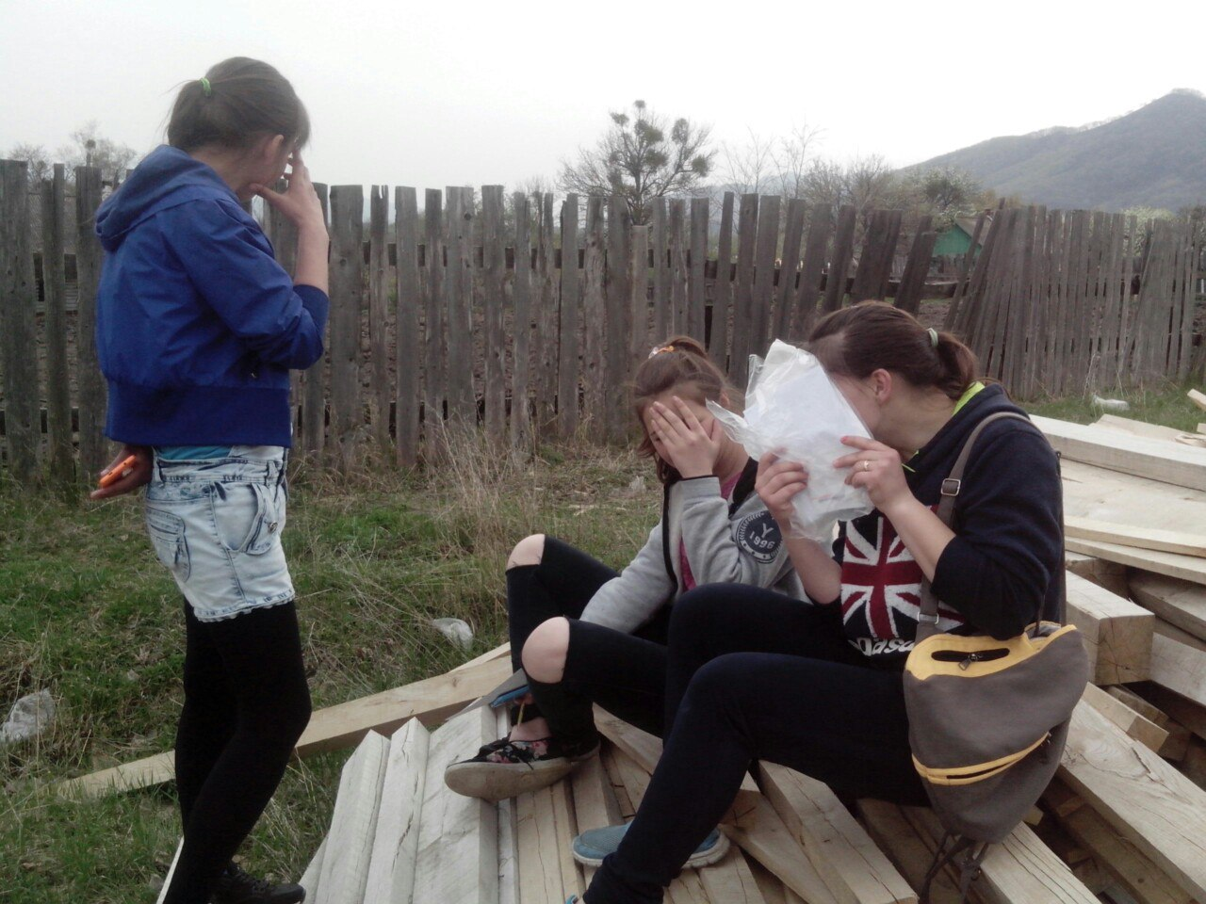
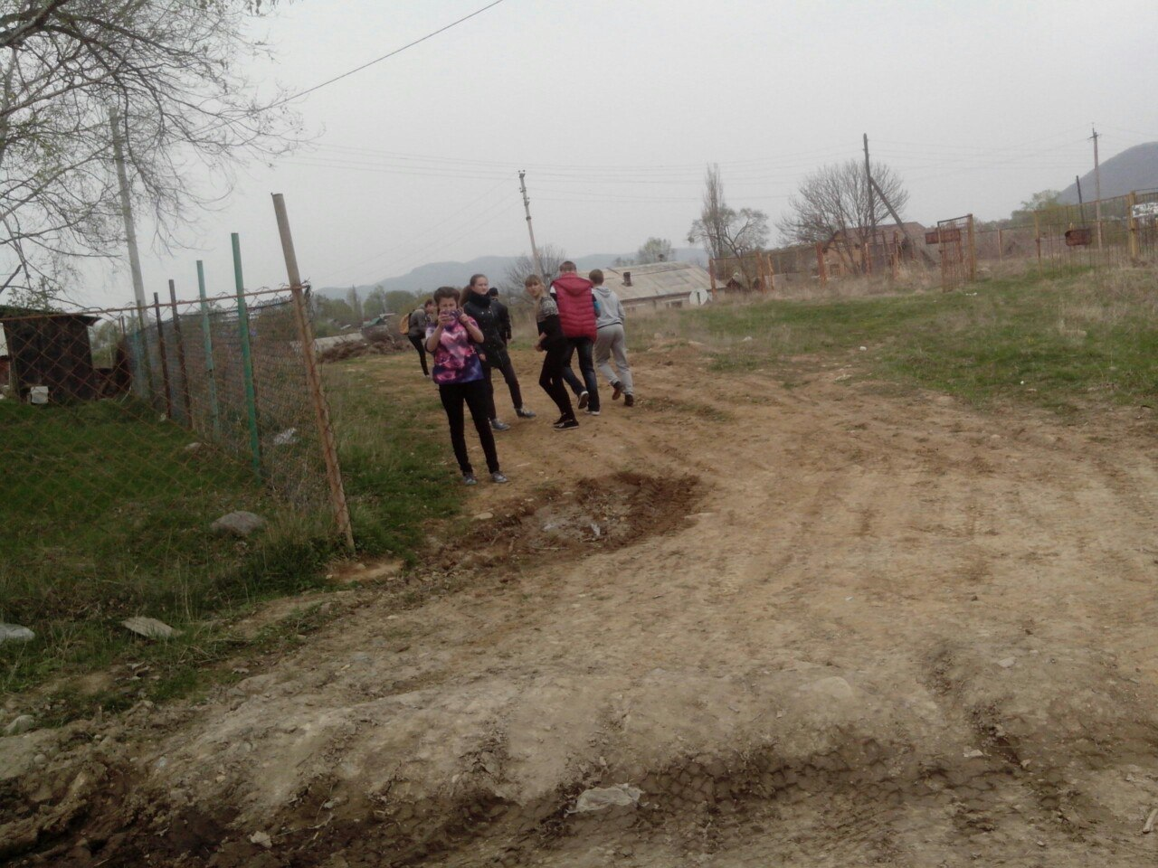
Прибыли на место!

Slide 3
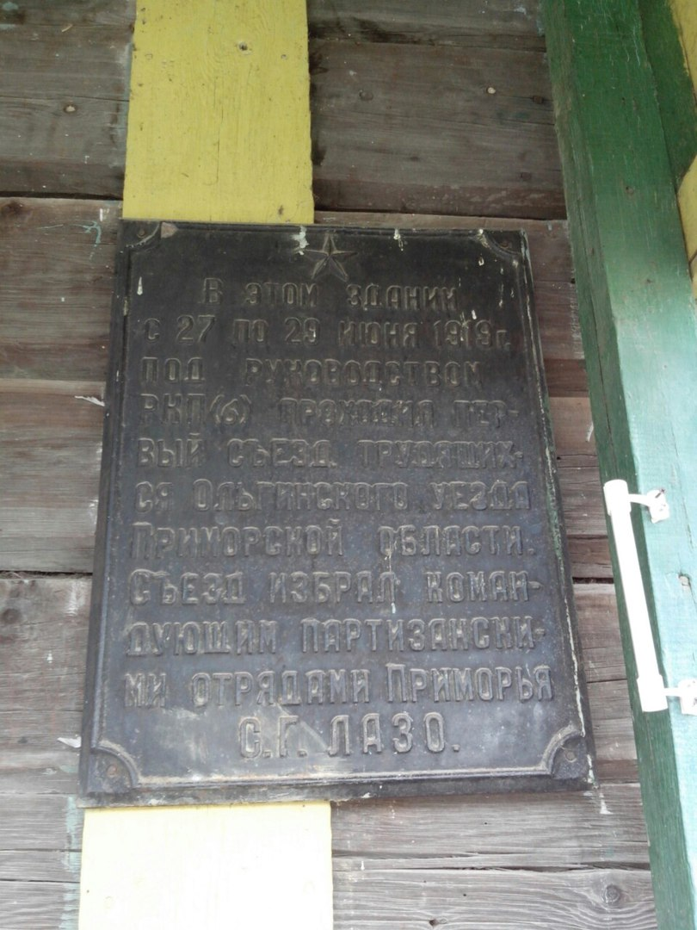
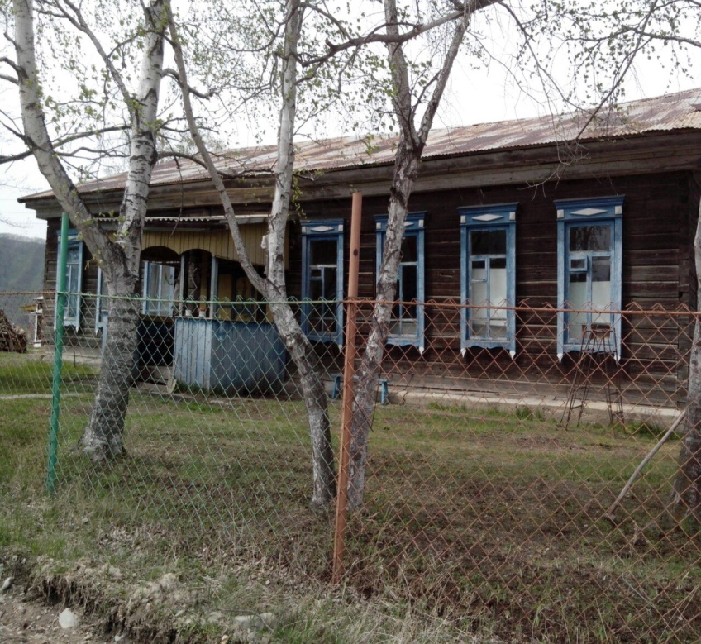
Когда мы прибыли на место и нашли первый тайник, нашим заданием было найти табличку, которая расскажет нам об истории села.

Slide 4
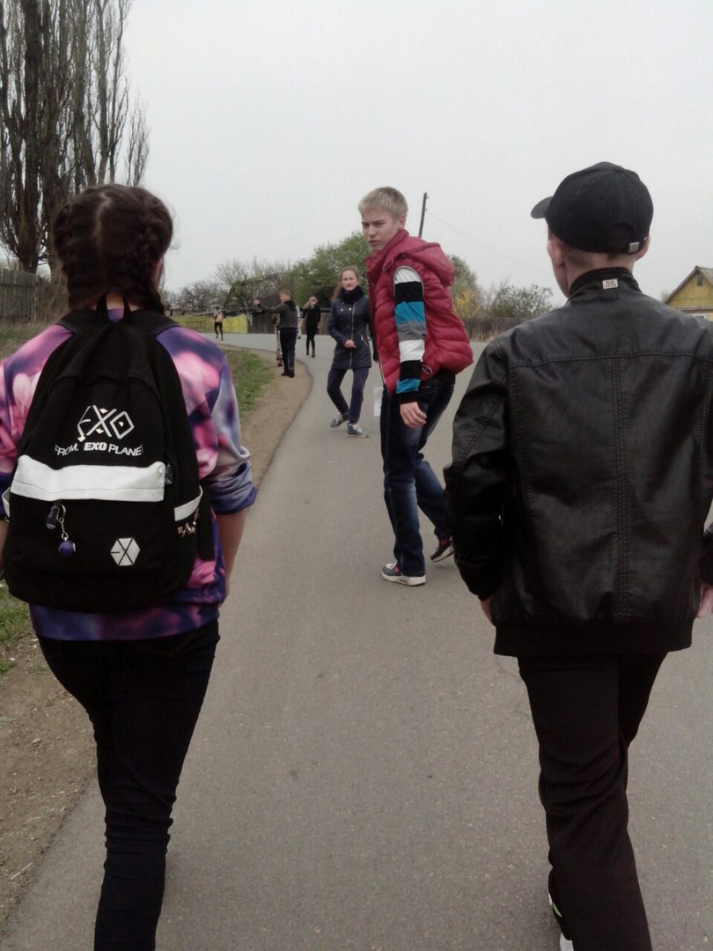
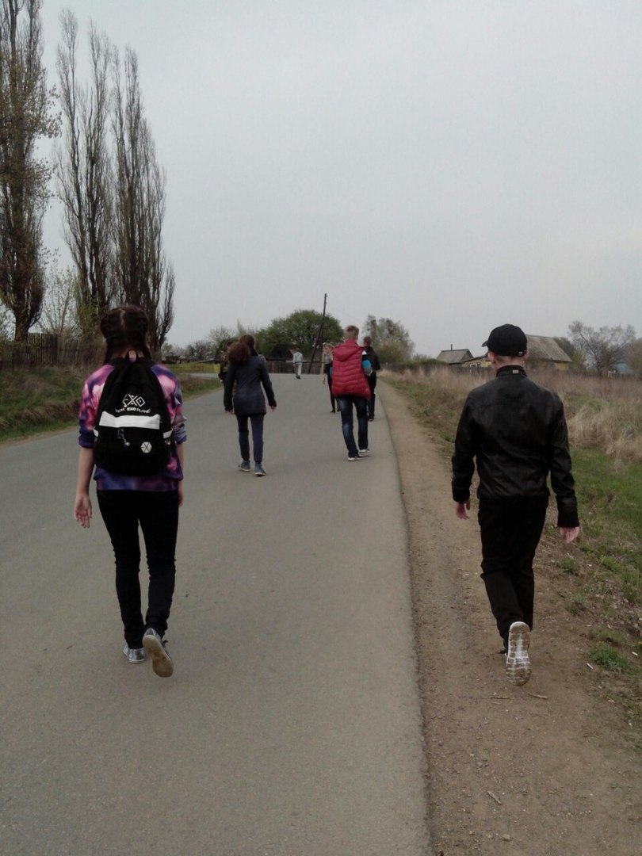
Следуем по маршрутному листу. приближаемся к месту с тайником №2

Slide 5
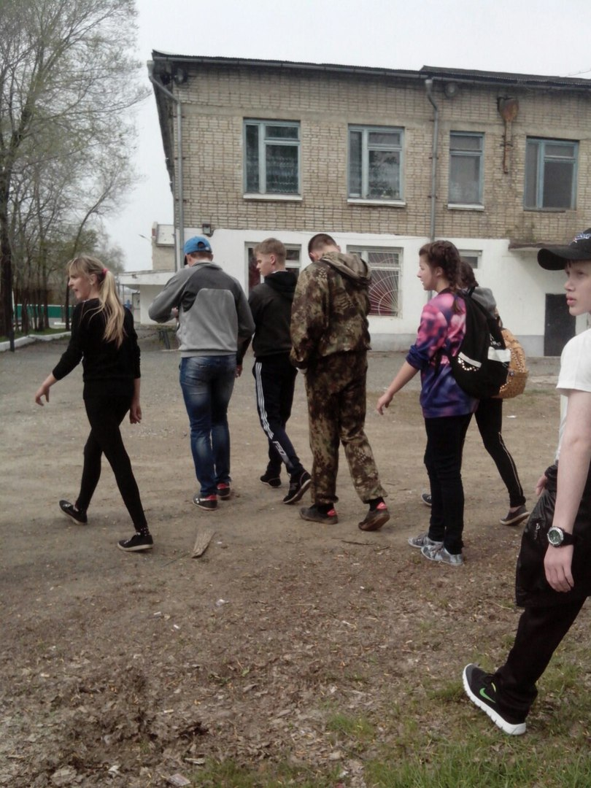
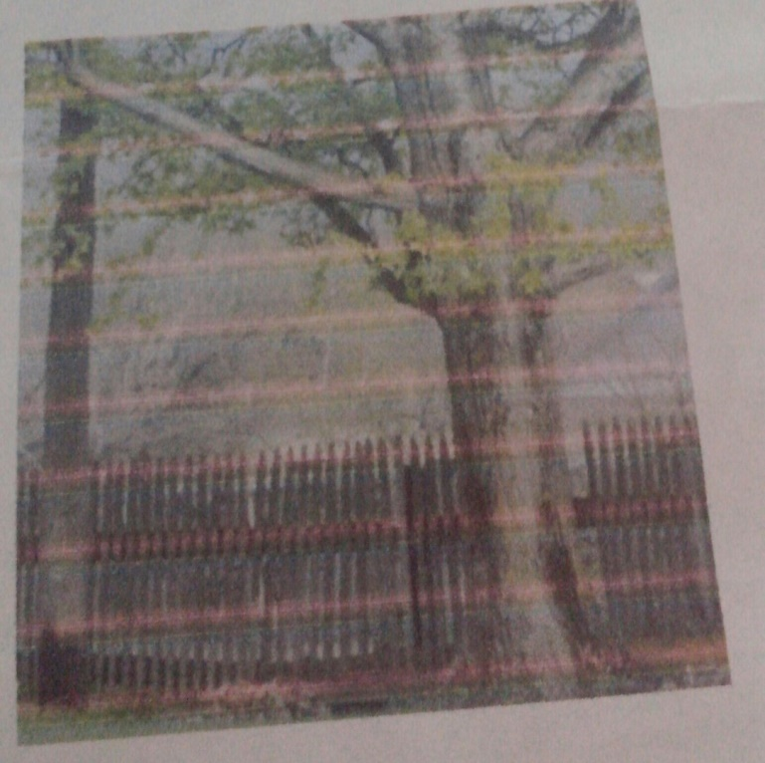
НАЙДЯ ТАЙНИК №2,

Slide 6
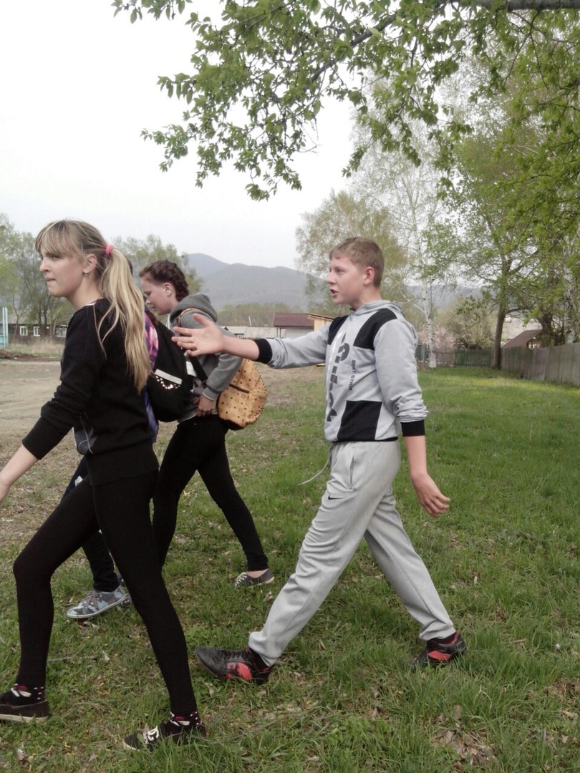
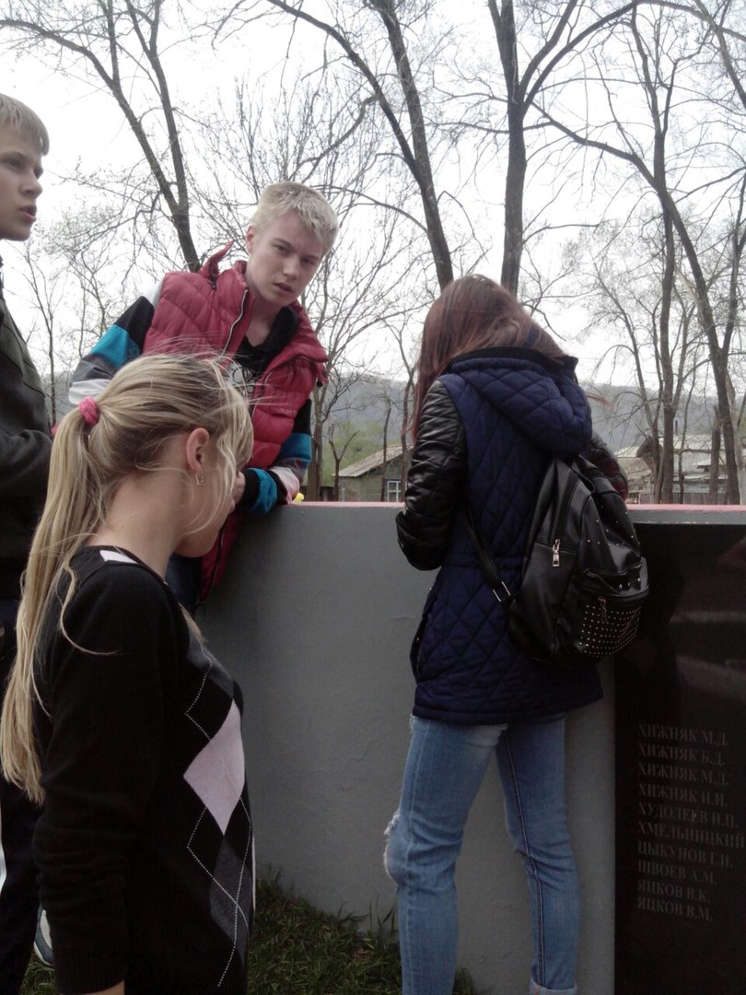
МЫ ДВИНУЛИСЬ К СУДЬЯМ,ЧТОБЫ ОНИ УКАЗАЛИ НАМ МЕСТО ТАЙНИКА №3

Slide 7
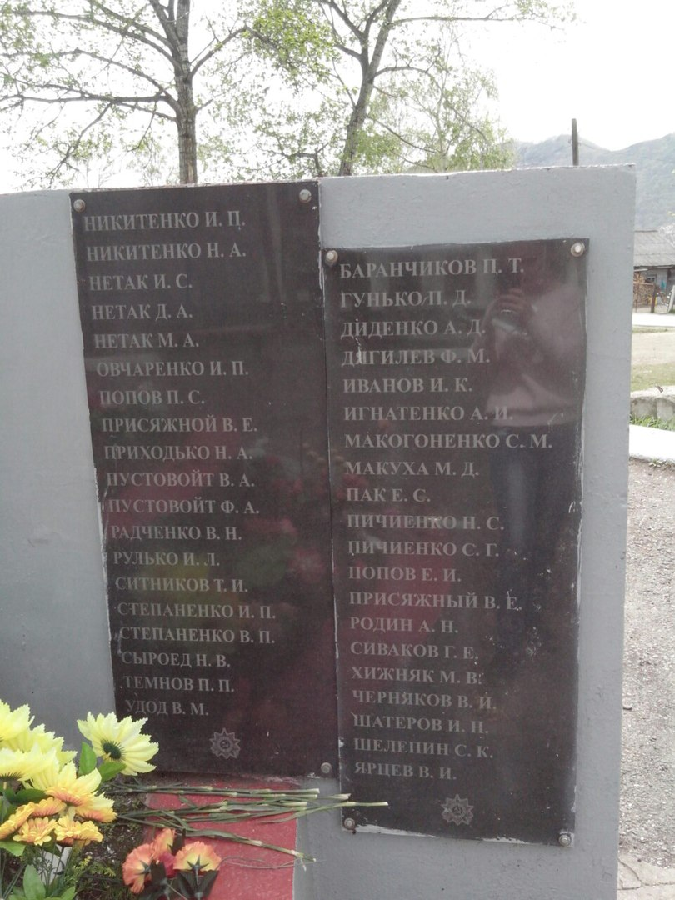
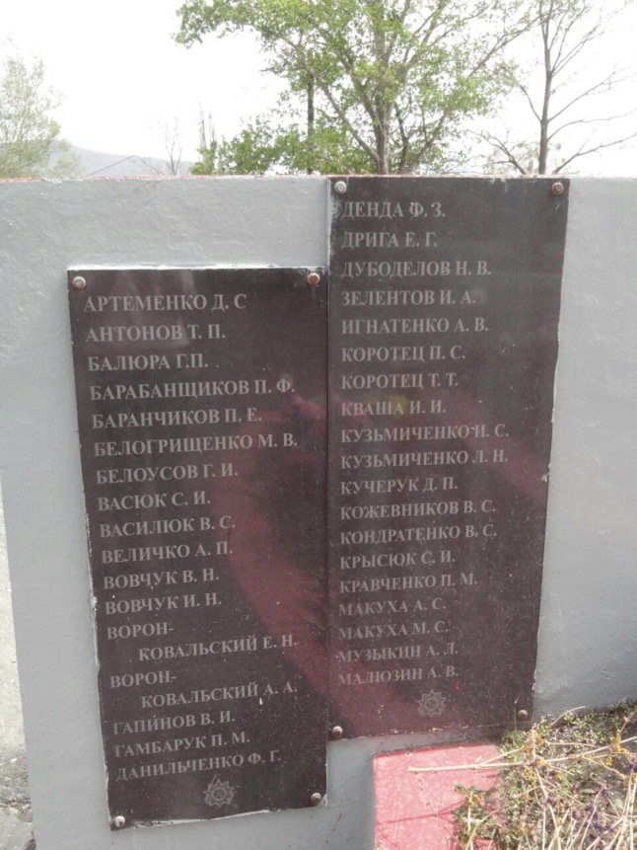
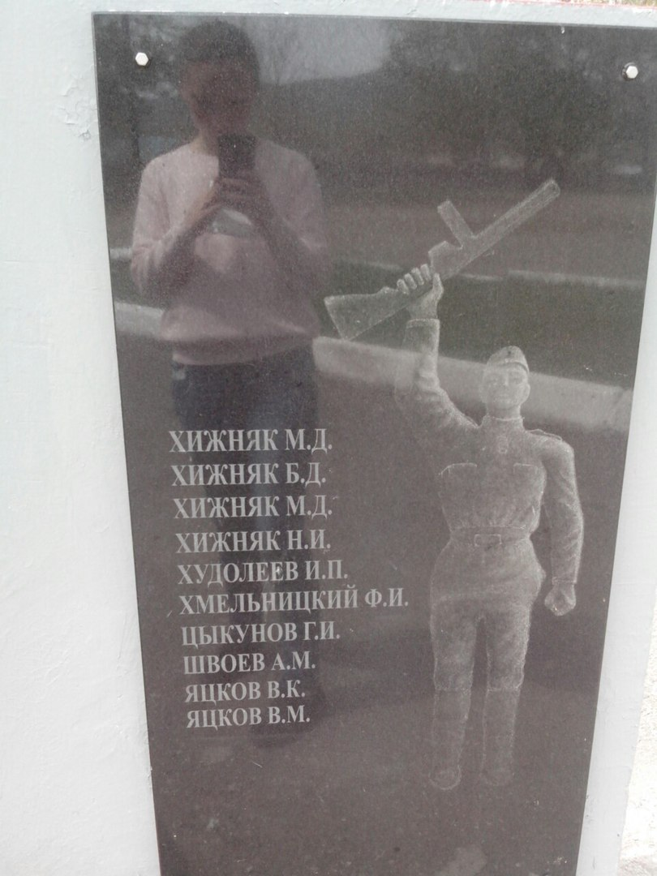
В МАРШРУТНОМ ЛИСТЕ БЫЛО ЗАНИЕ: «НАЙдите фамилию семьи,которая чаще других упоминается на памятнике»

Slide 8
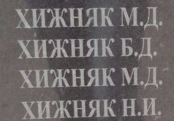

Просмотрев фамилии участников вов, мы узнали,что чаще все употребляется фамилия «хижняк»

Slide 9
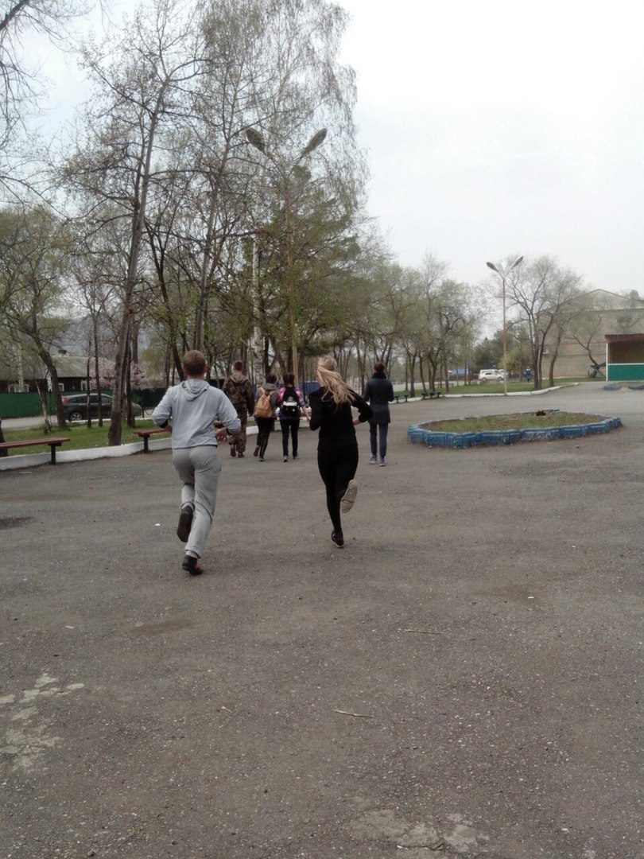
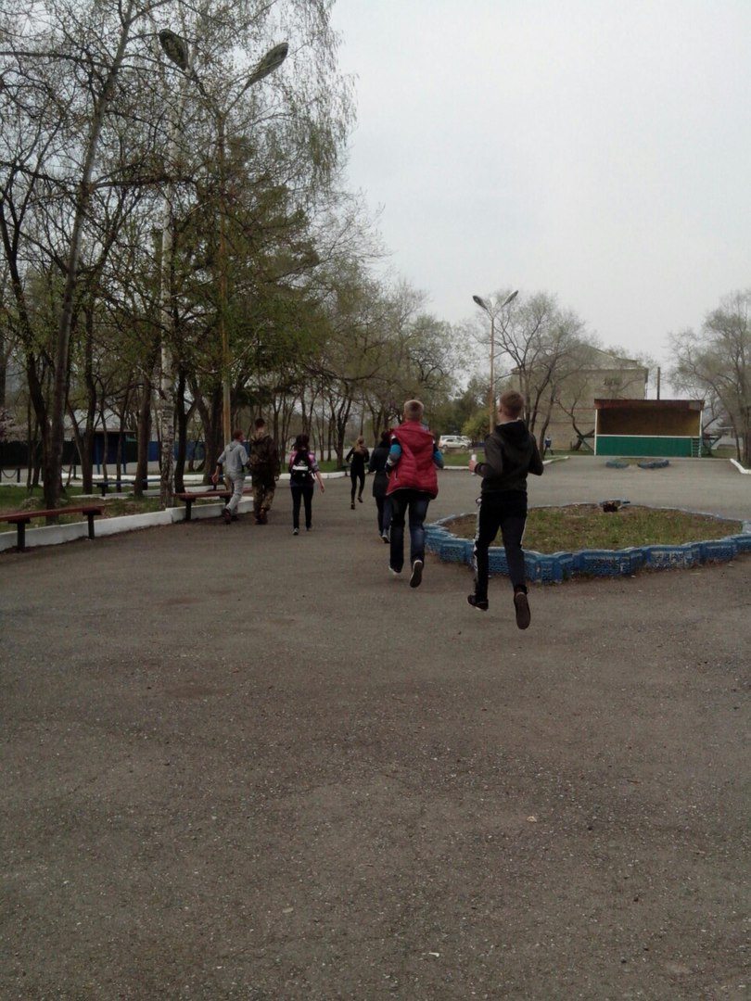
Мы двинулись дальше

Slide 10
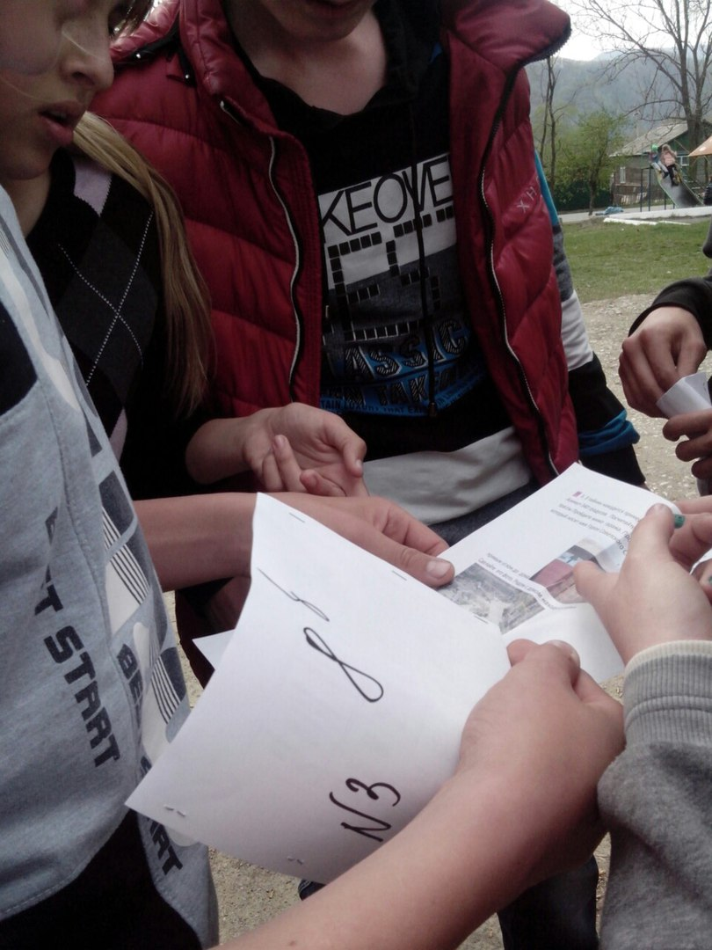
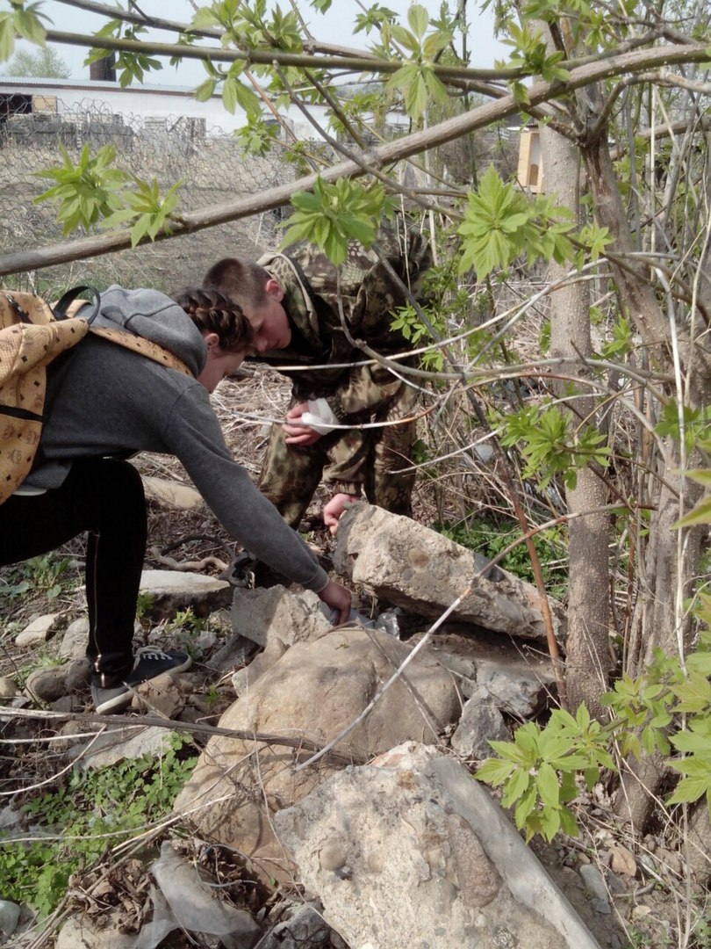
Тайник, находящийся примерно в 800 м по направлению северо-запад, мы нашли (около дерева с камнямии), там же обнаружили записку с координатами , куда двигать дальше.

Slide 11
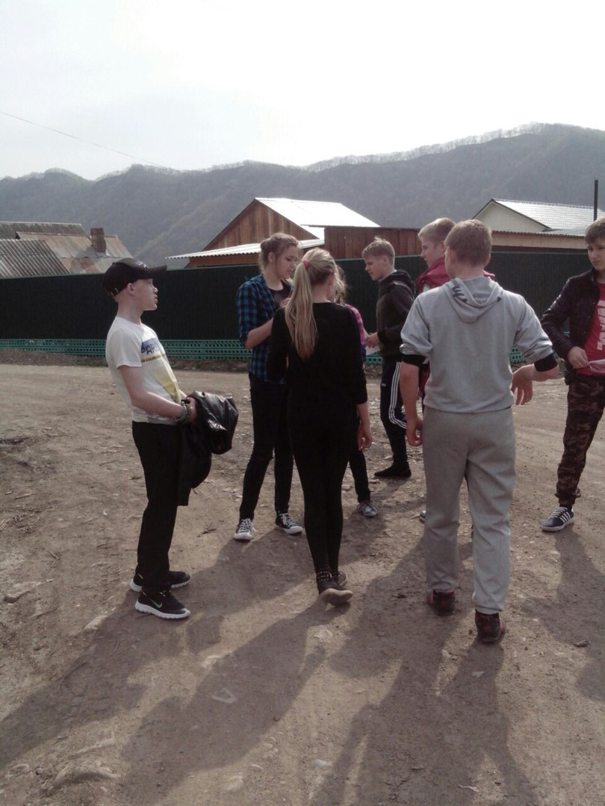
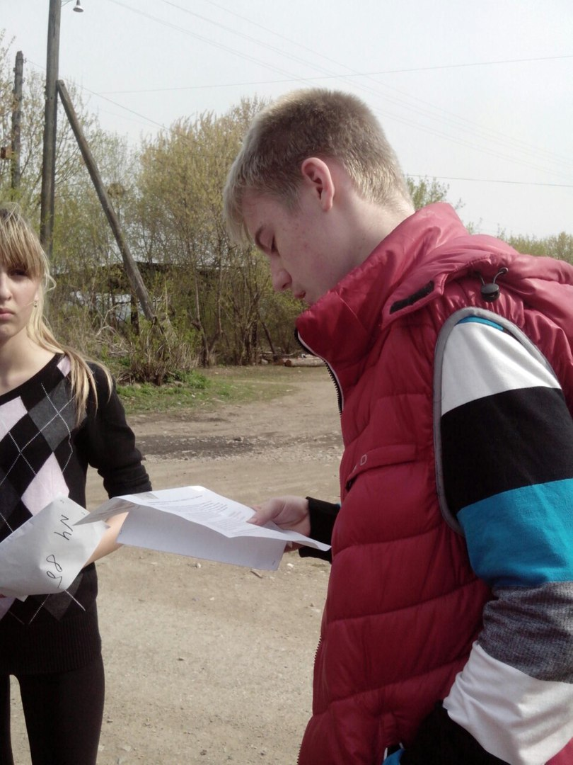
Мы прочитали информацию о зое космедемьянской

Slide 12
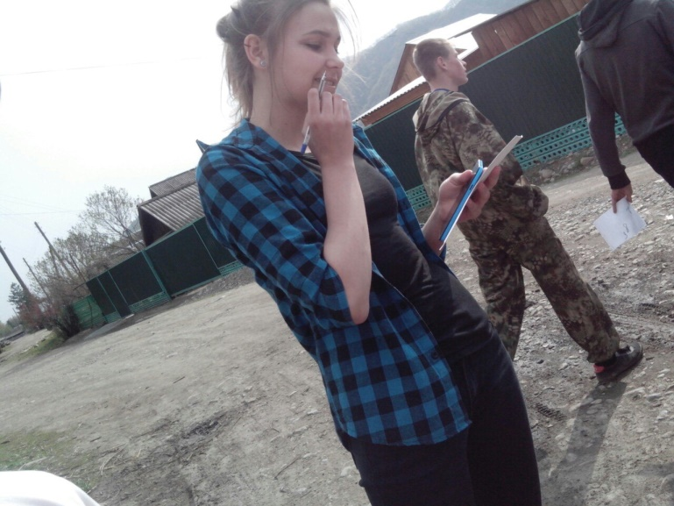
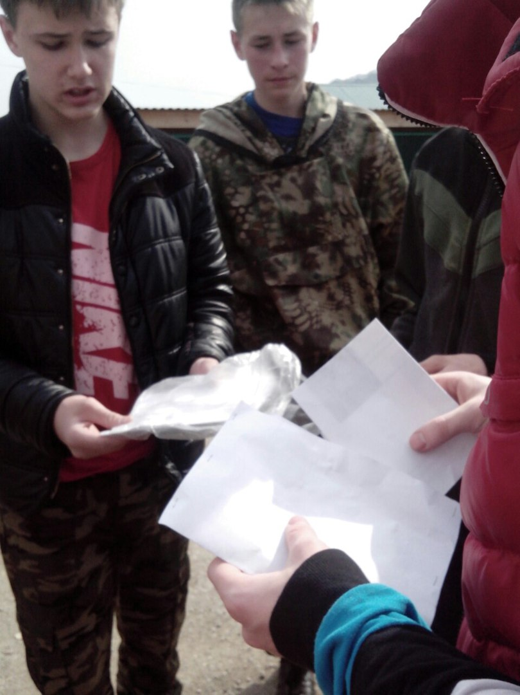

Slide 13
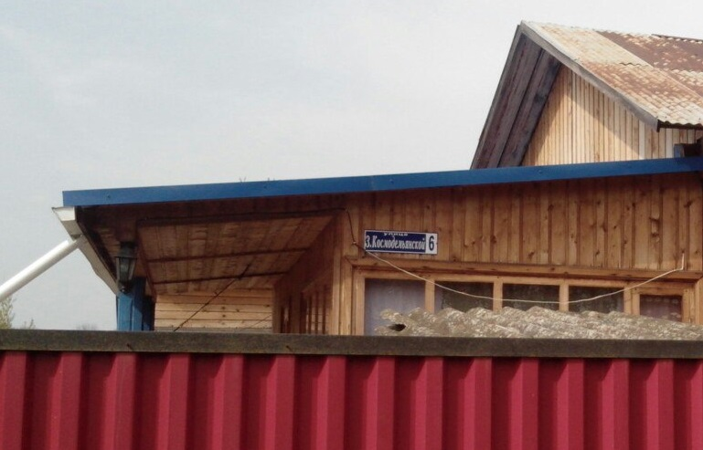
Улица з.космедемьянской,дом №6

Slide 14
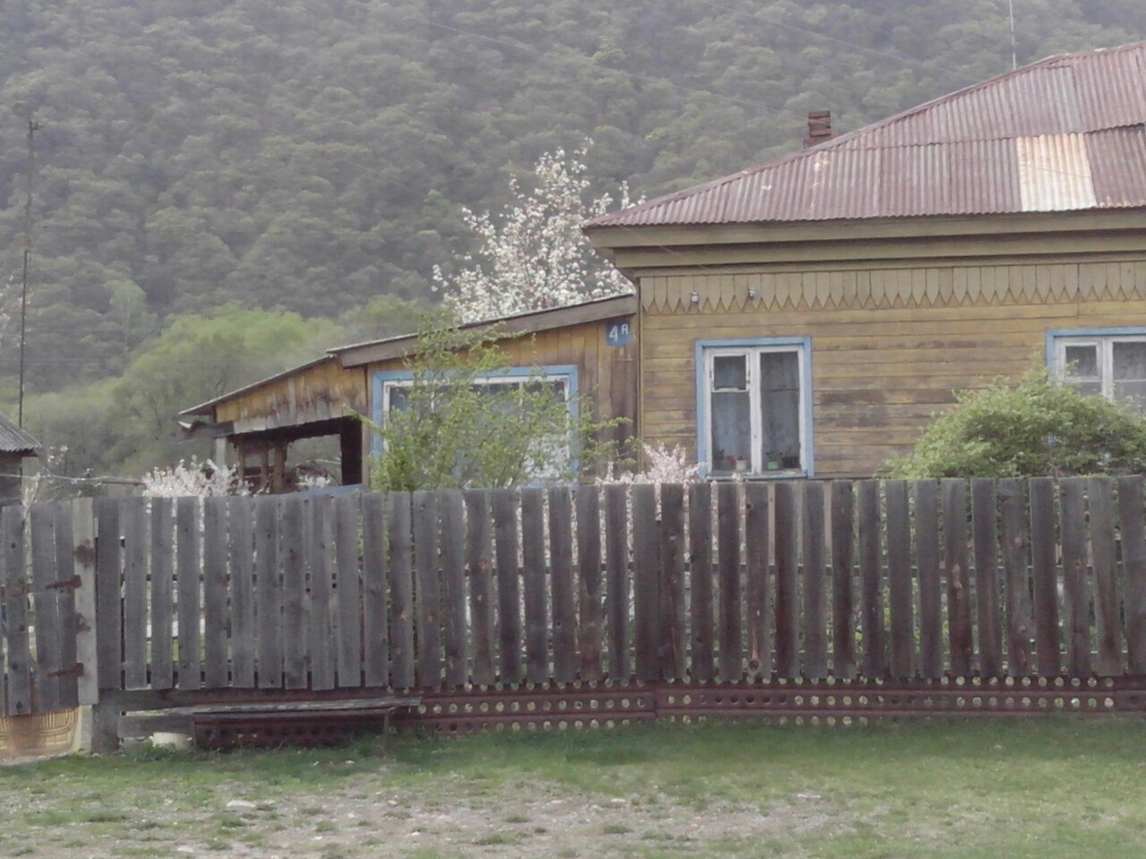
Вернувшись на улицу,которая носит имя прославленного героя гражданской войны на дальнем востоке, мы нашли наш последний тайник.

Slide 15
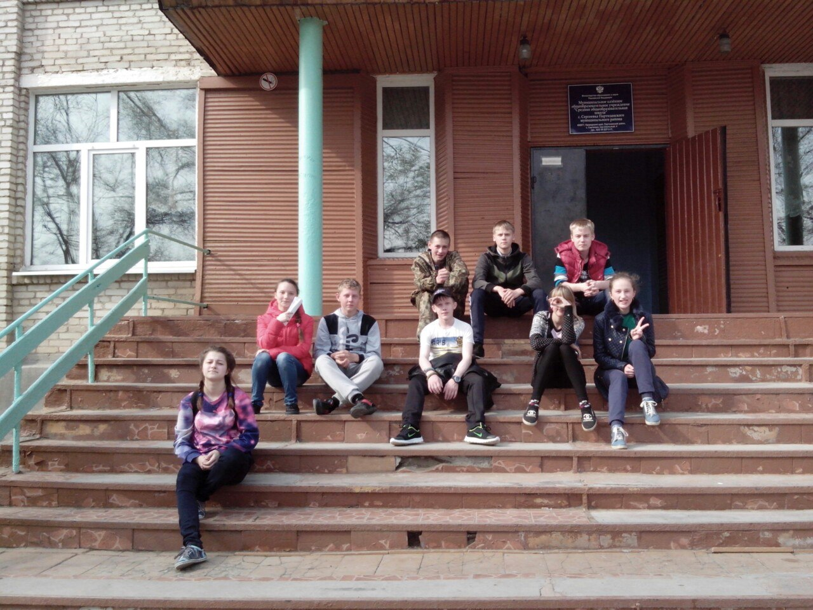
К финишу мы пришли вторыми!

